Slide 1
Librarian
Presented by SufferBook

Slide 2
成員
104062118 林晉祥
104062128 許文弘
104033226 諸恩弘
104000057 朱彥睿

Slide 3
About Librarian
1. 功能
2. UI
3. 實作部分
技術層面
困難點&解決方法
4. DEMO

Slide 4
功能
查詢
支援清交 手動輸入 書名 or ISBN
歷史紀錄
反向查詢
掃條碼

Slide 5
UI Design
By:
104033226 諸恩弘
104000057 朱彥睿

Slide 6
簡潔的介面
Simplify it !

Slide 7
實作部分
By:
104062118 林晉祥
104062128 許文弘

Slide 8
實作部分
技術層面
困難點&解決方法

Slide 9




搜索書籍
NTHU library server
request
User
Parse &
Render
html

Slide 10
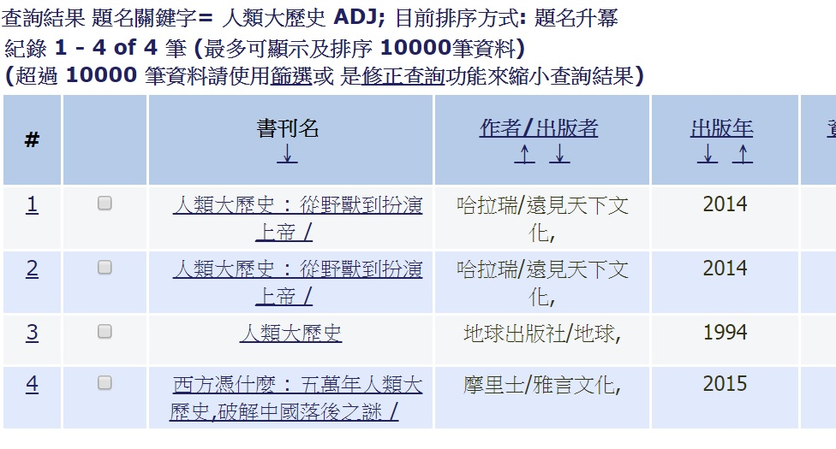
How to parse HTML

Slide 11
查詢紀錄
Asynchronous storage

Slide 12
掃條碼
$ npm install --save react-native-barcodescanner
$ react-native link

Slide 13
實作部分
技術層面
困難點&解決方法

Slide 14
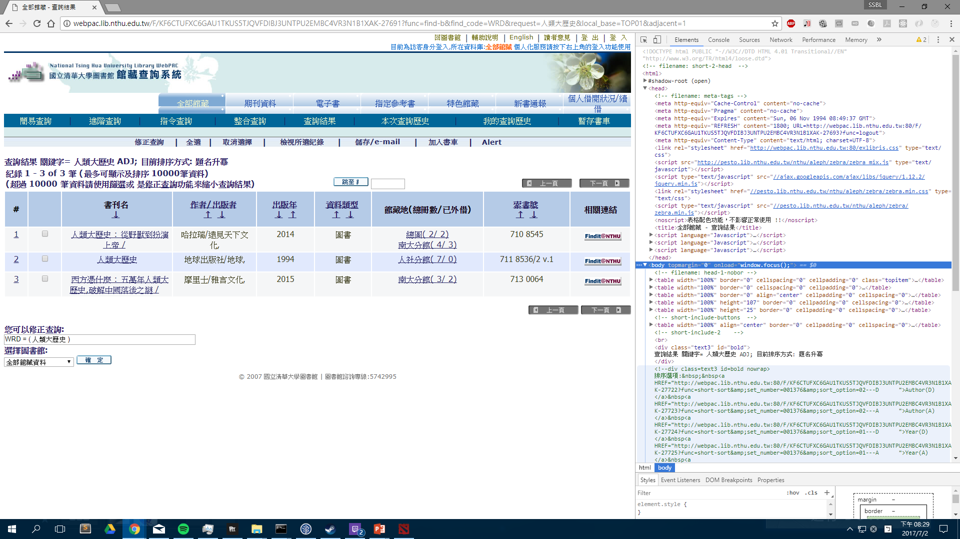
Problem: how to get information?

Slide 15
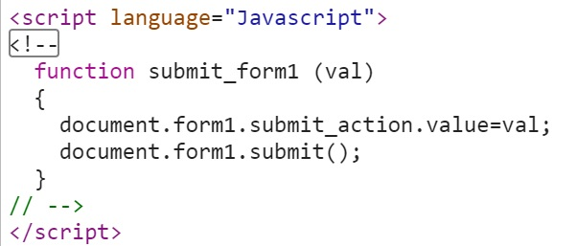
Problem: Strange HTML code

Slide 16
Demo time

Slide 17
Thank for your attention!

